Slide 1
Sivuston luominen oppilasryhmän käyttöön

Slide 2
Valitse lukiokurssit

Slide 3
Valitse sivustolle sopiva alisivusto

Slide 4
Lisää kurssisivusto

Slide 5
Kurssin nimi ja asetukset
Käytä otsikon alussa koulun tunnusta esim. klu_
Kurssin osoitteessa otsikko lyhennettynä ilman ääkkösiä ja erikoismerkkejä
Tee muut valinnat kuvan mukaisesti

Slide 6
Kurssin nimi ja asetukset jatkoa
Valitse kohdat kuvan mukaisesti
Klikkaa Luo

Slide 7
Henkilöt ja ryhmät
Käytetään oletuksia
Klikkaa OK

Slide 8
Poistetaan opas sivulta

Slide 9
Sivun muokkaaminen
Valitse muokkaa

Slide 10
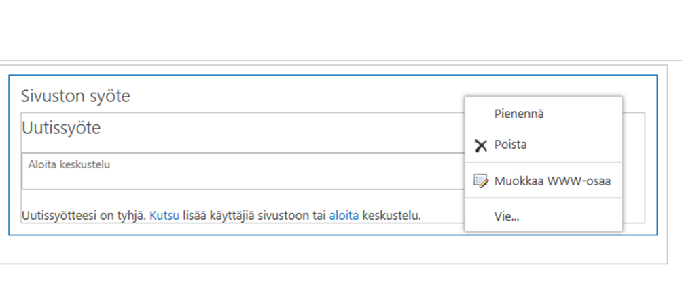
Poistetaan valmiit sovellukset
Aktivoi sovellus hiirellä/osoittamalla
Klikkaa sovelluksen oikean yläkulman merkkiä
Valitse poista

Slide 11
Tekstin ja muiden kohteiden sijoittelu
Asettelu -> Tekstin asettelu näyttää lohkot, joihin sivulle tulevat kohteet sijoitetaan. Voit valita omaan suunnitelmaan parhaiten sopivan sijoittelun.
Tekstin kirjoittamisessa kannattaa käyttää tyylejä.

Slide 12
Kuvan lisääminen
Valitse kohta, johon kuva tulee.
Valitse Lisää
Kuva voidaan hakea tietokoneesta, verkko-osoitteesta tai O365 pilvestä.
Video tai ääni voidaan lisätä samalla tavalla viereisestä kuvakkeesta.

Slide 13
Kuvan säätäminen
Kuvan kokoa voi säätää kahvoilla tai muuttamalla valikosta vaakakokoa tai pystykokoa.
Sijainti määrää kuvan paikkaa tekstin suhteen.

Slide 14
Linkin lisääminen
Maalaa linkiksi tuleva teksti.
Valitse LISÄÄ Linkki
Lisää osoite
Klikkaa OK

Slide 15
Muista tallentaa!

Slide 16
Sovelluksen lisääminen sivustoon
Palautuslaatikko

Slide 17
Sovelluksen lisääminen
Valitse ratas
Klikkaa Lisää sovellus

Slide 18
Sovelluksen valinta
Valitse Mukautettu luettelo
Anna luettelolle nimi
Klikkaa Luo

Slide 19
Asetusten muuttaminen
Aktivoi luotu luettelo
Klikkaa kolmea pistettä
Valitse ASETUKSET

Slide 20
Asetusten muuttaminen
Valitse lisäasetukset

Slide 21
Käyttöoikeuksien muuttaminen
Oletuksena kaikki käyttäjät voivat lukea ja muokata kaikkien käyttäjien palautuksia.
Laitetaan valinnat merkittyihin kohtiin.
Nyt käyttäjä voi lukea ja muokata ainoastaan omia kohteita.
Asetuksia voi käydä muuttamassa tilanteen mukaan myöhemmin.
Klikkaa OK

Slide 22
Paluu sivustolle
Klikkaa sivuston nimeä

Slide 23
Sovelluksen sijoittaminen sivulle
Valitse Muokkaa
Valitse paikka, jonne sovellus sijoitetaan.
Valitse LISÄÄ
Valitse Sovelluksen osa
Valitse sovellus (Tehtävien palautus)

Slide 24
Sovelluksen sijoittaminen sivulle
Klikkaa Lisää
Tallenna

Slide 25
Sovelluksen näkymän muuttaminen
Käynnistä sovellus klikkaamalla sovelluksen otsikkoa

Slide 26
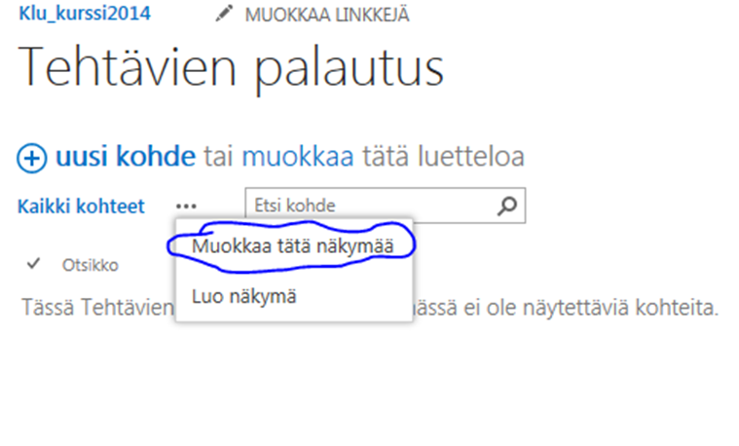
Sovelluksen näkymän muuttaminen
Klikkaa kolmea pistettä
Valitse Muokkaa tätä näkymää

Slide 27
Sovelluksen näkymän muuttaminen
Valitse kohdat, jotka haluat näkyvän palautuksissa.
Klikkaa OK

Slide 28
Jakaminen ja oikeudet sivustolle

Slide 29
Jakaminen
Valitse JAA

Slide 30
Jakaminen ja rooli
Hae henkilö tai ryhmä, jolle jako tehdään.
Valitse NÄYTÄ ASETUKSET

Slide 31
Jakaminen ja rooli
Valitse käyttöoikeustasoksi vierailijat.
Näin sivustolle tulijat eivät pääse muokkaamaan sivuasi.
Lähetä sähköpostikutsu vie linkin tälle sivustolle kutsutun sähköpostiin.
Klikkaa Jaa

Slide 32
Käyttäjäryhmän oikeuksien muuttaminen sovelluksiin

Slide 33
Käyttäjäryhmän oikeudet sovellukseen
Valitse sovellus, jonka oikeuksia muutetaan (Tehtävien palautus)

Slide 34
Käyttäjäryhmän oikeudet sovellukseen
Valitse LUETTELO ->Jaettu

Slide 35
Käyttäjäryhmän oikeudet sovellukseen
Valitse LISÄASETUKSET

Slide 36
Käyttäjäryhmän oikeudet sovellukseen
Lopeta oikeuksien perintä
Hyväksy ilmoitus

Slide 37
Käyttäjäryhmän oikeudet sovellukseen
Rasti kohtaan – Vierailijat
Valitse Muokkaa käyttöoikeuksia

Slide 38
Käyttäjäryhmän oikeudet sovellukseen
Vaihda rasti kohtaan Osallistuja
Klikkaa OK

Slide 39
Käyttäjäryhmän oikeudet sovellukseen
Valitse SELAA ja klikkaa kurssin nimeä.
Nyt kurssi on ryhmän käytössä valittujen oikeuksien kanssa.

